Slide 2
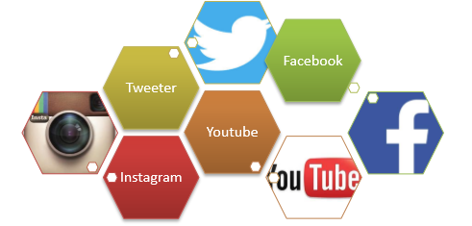
LPPM UMJ
Luaran Tambahan KKN Online UMJ TA 2019/2020
kkn.umj.ac.id

Slide 3
LPPM UMJ
kkn.umj.ac.id

Slide 4
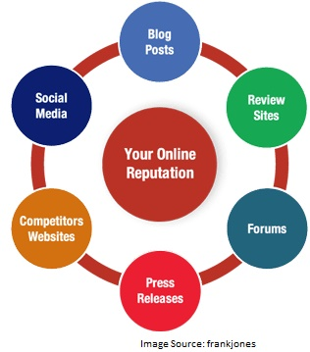
LPPM UMJ
kkn.umj.ac.id

Slide 5
LPPM UMJ
#ashtag
trending
kkn.umj.ac.id

Slide 6
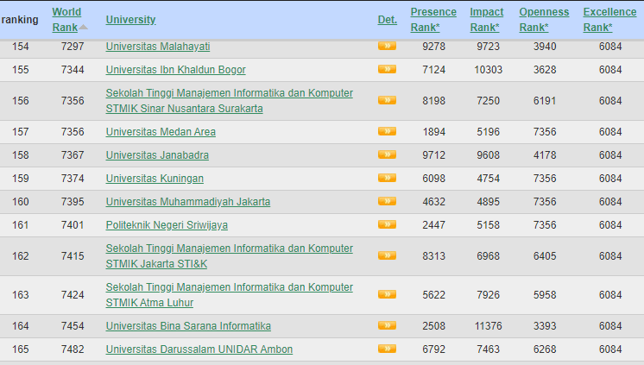
LPPM UMJ
kkn.umj.ac.id

Slide 7
LPPM UMJ
PLATFORM REPUTASI ONLINE
kkn.umj.ac.id

Slide 8
LPPM UMJ
Y
O
U
T
U
B
E
Membuat video kegiatan KKN Online UMJ
Membuat Channel Yotube masing-masing kelompok KKN Online UMJ
Menggunggah video ke chanel youtube masing-masing kelompok
Deskripsi video berisi :
situs resmi UMJ dan LPPM UMJ serta hashtag yang sudah ditentukan
Chanel youtube : lppm umj
Tahapan Kegiatan Pembuatan Video KKN
kkn.umj.ac.id

Slide 9
LPPM UMJ
I
N
S
T
A
G
R A
M
Instagram : @kkn.umj
Unggah minimal 3 foto kegiatan KKN Online pada masing-masing akun instagram peserta KKN Online
Hashtag pada foto yang diunggah : #kknonlineumj2020, #kknumj, #umj, #lppmumj
Foto yang diunggah wajib menandai/tag akun instagram UMJ dan LPPM UMJ
Peserta KKN Online UMJ memfollow akun instagram UMJ dan LPPM UMJ
Tahapan Penggunaan Instagram
kkn.umj.ac.id

Slide 10
LPPM UMJ
Setiap unggahan baik Video ataupun Foto wajib menuliskan link dan hashtag:
UMJ
www.umj.ac.id
www.lppm.umj.ac.id
www.pmb.ac.id
#umj
#lppmumj
#fakultas
#prodi
#kknonlineumj2020
#kknumj
kkn.umj.ac.id

Slide 11
LPPM UMJ
Petunjuk Teknik Pembuatan Output KKN Online
Video/youtube
Setiap kelompok KKN wajib membuat video dokumentasi selama kegiatan. Baik dokumentasi kegiatan wajib program UMJ Peduli (membantu masyarakat terdampak COVID-19)
Wajib mencantumkan Judul/tema kegiatan
Hasil rekaman video kemudian diunggah pada channel youtube masing-masing kelompok KKN Online UMJ
Setiap kelompok KKN Online UMJ wajib membuat satu chanel youtube
Video berdurasi minimal 10 menit dan wajib mencantumkan logo UMJ
Video diunggah pada chanel youtube masing-masing kelompok
Diunggah ke youtube dan wajib menuliskan link : Website resmi UMJ : www.umj.ac.id Website resmi LPPM UMJ : www.lppm.umj.ac.id Menggunkan hashtag : #kknonlineumj2020, #kknumj, #umj, #lppmumj
Video berisikan setiap kegiatan inti dari pelaksanaan kegiatan KKN Online pada tiap kelompok dan tidak mengandung pornografi, berbau sara ataupun unsure kekerasan
Setiap kelompok KKN Online wajib mensubscribe chanel youtube resmi LPPM UMJ : LPPM UMJ
Pemenang chanel youtube terfavorit akan ditentukan dari like dan subscriber terbanyak dan WAJIB mencantumkan logo UMJ
kkn.umj.ac.id

Slide 12
LPPM UMJ
Petunjuk Teknik Pembuatan Output KKN Online
Instagram
Setiap peserta KKN Online UMJ tahun 2019/2020 wajib mengikuti/follow akun instragram resmi UMJ dan KKN UMJ ; Instagram resmi UMJ: @um_jakarta Instagram resmi KKN Online UMJ: @kkn.umj
Wajib mencantumkan judul/tema kegiatan
Setiap peserta wajib mengunggah minimal 3 foto atau vieo kegiatan KKN Online UMJ ke akun instagram masing-masing peserta
Foto merupakan kegiatan KKN Online, bukan foto selfie
Foto yang diunggah wajib menandai/tag akun instagram UMJ dan LPPM UMJ
Peserta KKN boleh mengunggah flyer atau poster yang dibuat melalui akun instagram
Foto yang diunggah wajib memberikan caption dengan menyertakan hashtag : #kknonlineumj2020, #kknumj, #umj, #lppmumj
Diperkenankan menambahkan hashtag masing-masing fakultas/program studi (prodi) setiap peserta KKN, missal : #fisipumj
Peserta KKN bisa me-like hasil kegiatan yang di upload ke instagram
Video, foto, poster, flyer yang di upload wajib ada LOGO UMJ
kkn.umj.ac.id

Slide 13
LPPM UMJ
Petunjuk Teknik Pembuatan Output KKN Online
Facebook
Setiap peserta KKN Online UMJ tahun 2019/2020 wajib mengikuti/follow akun facebook resmi UMJ dan KKN UMJ: @kknumj
Wajib mencantumkan judul/tema kegiatan
Setiap peserta wajib mengunggah minimal 3 foto atau video kegiatan KKN Online UMJ ke Facebook masing-masing peserta
Foto merupakan kegiatan KKN Online, bukan foto selfie
Foto yang diunggah wajib menandai/tag akun facebook UMJ dan kknumj
Peserta KKN boleh mengunggah flyer atau poster yang dibuat melalui akun facebook
Foto yang diunggah wajib memberikan caption dengan menyertakan hashtag : @kknumj
Diperkenankan menambahkan hashtag masing-masing fakultas/program studi (prodi) setiap peserta KKN
Peserta KKN bisa me-like hasil kegiatan yang di upload ke facebook
Video, foto, poster, flyer yang di upload wajib ada LOGO UMJ
kkn.umj.ac.id

Slide 14
LPPM UMJ
U
M
J
B
I
S
A
kkn.umj.ac.id

